Slide 1


Slide 2
Funciones de Agregación
Las funciones de agregación en SQL nos permiten efectuar operaciones sobre un conjunto de resultados, pero devolviendo un único valor agregado para todos ellos. Es decir, nos permiten obtener medias, máximos, etc... sobre un conjunto de valores.
Las funciones de agregación básicas que soportan todos los gestores de datos son las siguientes:
COUNT: devuelve el número total de filas seleccionadas por la consulta.
MIN: devuelve el valor mínimo del campo que especifiquemos.
MAX: devuelve el valor máximo del campo que especifiquemos.
SUM: suma los valores del campo que especifiquemos. Sólo se puede utilizar en columnas numéricas.
AVG: devuelve el valor promedio del campo que especifiquemos. Sólo se puede utilizar en columnas numéricas.

Slide 3
Agrupando Resultados
HAVING
Se usa para filtrar información con funciones de agregación. La cláusula HAVING se agregó a SQL porque la palabra clave WHERE no se podía usar con funciones agregadas
Diferencia entre HAVING Y WHERE
WHERE opera sobre registros individuales, mientras que HAVINGlo hace sobre un grupo de registros.
GROUP BY
La cláusula GROUP BY unida a un SELECT permite agrupar filas según las columnas que se indiquen como parámetros, y se suele utilizar en conjunto con las funciones de agrupación, para obtener datos resumidos y agrupados por las columnas que se necesiten.

Slide 4
Otras funciones SQL
Existen otras comandos en SQL útiles al momento de extraer información de la base de datos.
DISTINCT: Selecciona registros únicos en caso que hayan repetido
UNION: Muestra los registros resultado de una sub - consulta unidos al resultado de otra sub - consulta
UPPER: Convertir el texto resultado en mayúsculas
LOWER: Convertir el texto resultado en minúsculas
SUBSTR: Devuelve un substring indicando el origen, la posición inicial y el tamaño a devolver
REPLACE: Reemplaza todas las ocurrencias de un substring con otro string
LENGTH: Devuelve el tamaño de un String

Slide 5
Otras funciones SQL… II
Existen otras comandos en SQL útiles al momento de extraer información de la base de datos.
EXISTS : El operador EXISTS se usa para probar la existencia de cualquier registro en una subconsulta.
NO EXITS:El operador EXISTS se usa para probar la no existencia de cualquier registro en una subconsulta.
IN: El operador IN le permite especificar valores múltiples en una cláusula WHERE.
NOT IN: El operador NOT IN le permite excluir varios valores en una cláusula WHERE.
BETWEEN: Operador que selecciona valores entre un rango dado: Los valores puede ser numeros, texto o fechas

Slide 6
Diferentes JOIN
Los JOINs en SQL sirven para combinar filas de dos o más tablas basándose en un campo común entre ellas, devolviendo por tanto datos de diferentes tablas. Un JOIN se produce cuando dos o más tablas se juntan en una sentencia SQL.
Existen más tipos de joins en SQL que los que aquí se explican:
INNER JOIN: Devuelve todas las filas cuando hay al menos una coincidencia en ambas tablas.
LEFT JOIN: Devuelve todas las filas de la tabla de la izquierda, y las filas coincidentes de la tabla de la derecha.
RIGHT JOIN: Devuelve todas las filas de la tabla de la derecha, y las filas coincidentes de la tabla de la izquierda.
OUTER JOIN: Devuelve todas las filas de las dos tablas, la izquierda y la derecha. También se llama FULL OUTER JOIN.

Slide 7
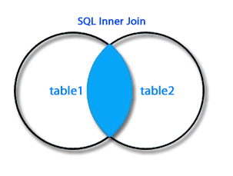
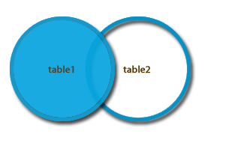
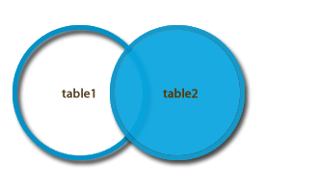
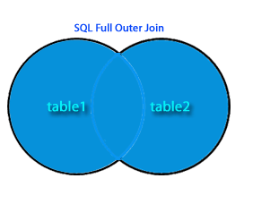
Diferentes JOIN
INNER JOIN
LEFT JOIN
RIGHT JOIN
OUTER JOIN

